Slide 1

COLOR
제목: KoPubWorld돋움체 Bold 18pt
본문: KoPubWorld바탕체 Light 16pt
본문: KoPubWorld바탕체 Medium 16pt
FONT COLOR
로봇학 실험 4
본문: KoPubWorld바탕체 Medium 18pt
Motor Control
인용구: KoPubWorld바탕체 Lite 20pt
민준서 로봇학부

Slide 2
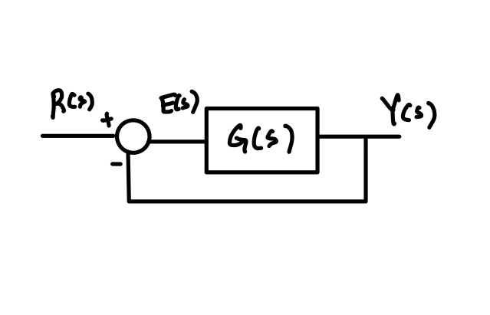
서론
이번 장에서는 모터 제이기를 설계하여 모터의 입력 전류를 제어하여 모터의 속도를 제어하는 과정에 대하여 실험함.
Open Loop Control 로 설계시 외란에 취약하고, 입력 값에 비해 목표값에 도달하지 못하는 경우를 방지하기 위하여 Colsed Loop으로 설계함. 정현파 입력과 정현파 출력을 나타냄.
PID제어를 기준으로 설명하며 보고서에서는 본론 부분에서 모델링과 함께 설명하도록 함.
모터 제어기의 모델링은 옆의 그림과 같은 형태로 나타냄. E(s)는 정상상태 오차를 의미함. S값이 무한이 커질 경우의 E(s)를 최종값 정리를 이용하여 정상상태 오차를 알 수 있음.
제어기 설계시에는 안정성과 속응성을 고려하여야 함.
안정성은 bode plot을 이용하여 고려할 수 있음. 주파수 영역과 각도 영역에서 고려하여 이득 여유와 위상여유를 고려하여 안정적으로 설계하여야 함.
주파수 대역폭을 이용하여 속응성을 고려할 수 있음. 응답속도에 관련된 값으로, 대역폭이 크면 빠른 응답속도를 얻지만 Noise에 민감해짐.

Slide 3
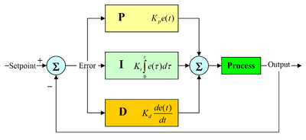
서론
PID제어는 위의 다이어그램과 같이 오차를 제어하는 방식임. 식을 보면 알 수 있듯, 각 제어의 gain을 조정하여 제어방식을 선택할 수 있음. 앞 페이지에서의 그림에서 G(s)에 해당하는 부분 중 controller 부분에 해당함. 각 게인 값 설정에 따라 특징을가짐.
PI제어는 정상상태 오차를 제거함. 하지만 오버슈트가 증가할 수 있음.
PD제어는 오버슈트를 줄이고 외란에 강하지만, 정상상태 오차가 존재함.

Slide 4
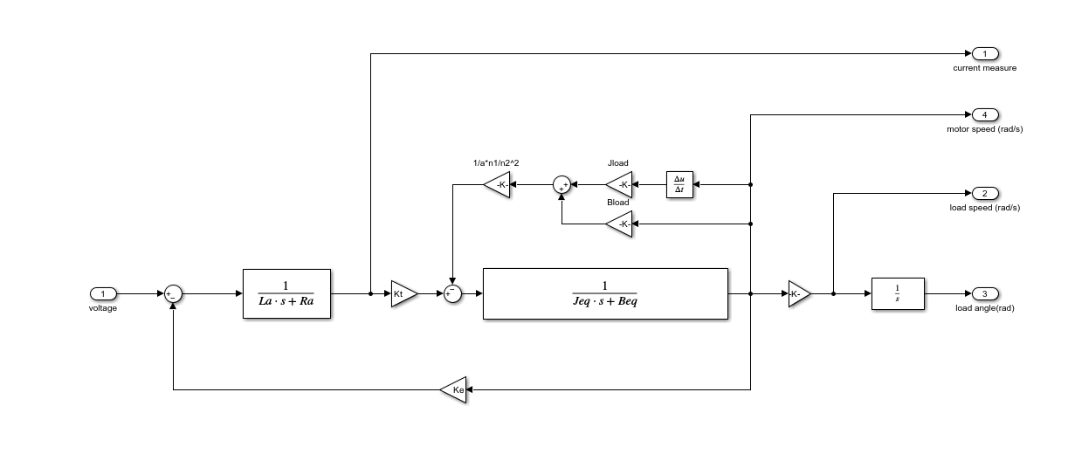
DC모터 모델링 수정
저번 장에서 load system 을 전개 후 진행하였지만, 이번 장에서는 system으로 보다 직관적으로 나타낼 수 있도록 수정함. 이전 장에서 system의 출력을 얻는 것에는 문제가 없었지만 load가 있는 경우와 없는 경우에 대해서 보다 쉽게 이해할 수 있도록 diagram 을 만들 수 있었음.
추가로 본 실험에서는 제어주기를 1000hz로 가정하고 실험을 진행함.

Slide 5
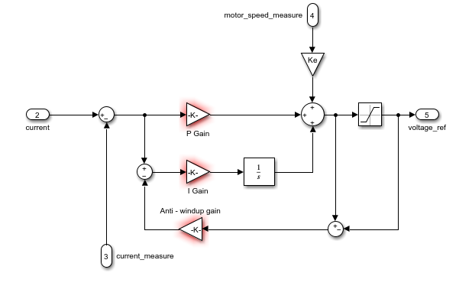
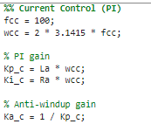
전류제어기 (PI 제어)
전류 제어기에서는 PI제어를 이용함 오버슈트가 증가하지만, 정상상태 오차를 감소시킴. 설계된 제어기 에서는 측정 전류값을 이용하여 오차를 계산하고, 측정 모터 속도값을 이용하여 전향보상 하도록 함. Anti-windup을 통해 오차누적을 방지함.
PI gain은 가정한 fcc를 이용하여 설정해줌.
Fcc는 제어주기의 1/10으로 설정 후 실험을 진행함.
Saturation은 -48V ~ +48V 로 설정함.

Slide 6
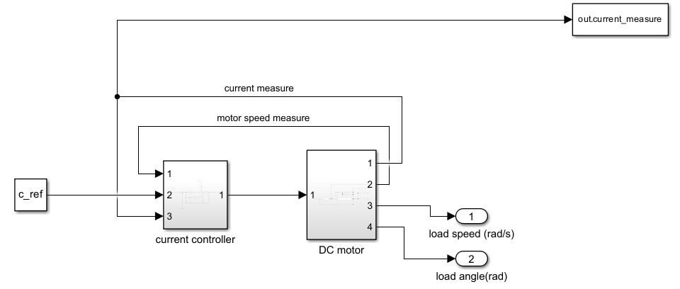
전류제어기(PI)
위와 같이 subsystem을 구성하여 실험을 진행함.

Slide 7
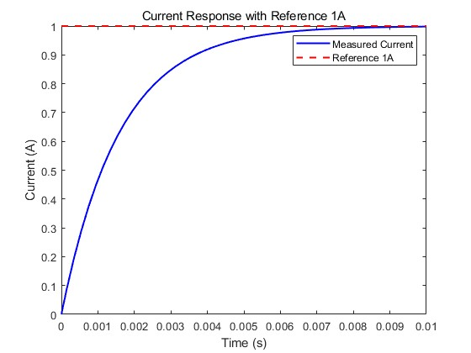

전류제어기 (PI) 실험 1-1
실험 1-1 전류제어기를 설계한 후 1[A]의 전류를 인가할 경우 응답성 확인
3/wcc 인 0.0048부분에서 전류측정값이 0.95로 나타남. 응답속도가 적당한 것을 확인할 수 있음.
PI제어기의 특징인 정상상태 오차 제거가 잘 나타난 모습임.
정리된 운동방정식
$$K_{T} I_{a}(s)=J_{eq}s{\dot{Θ}}_{M}+{ B}_{eq}{\dot{Θ}}_{M}$$
$$L_{a} s I_{a}\left(s\right)+R_{a}I_{a}\left(s\right)=V_{a}\left(s\right)−{ K}_{e}{\dot{Θ}}_{M}$$

Slide 8
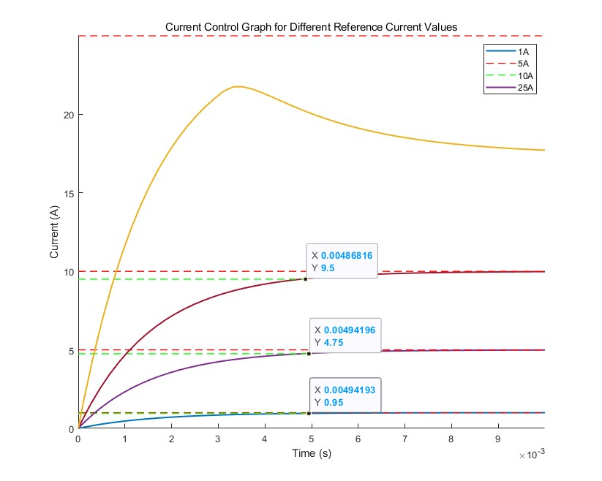
전류제어기 (PI) 실험 1-2
실험 1-1 전류제어기를 설계한 후 5,10,25[A]의 전류를 인가할 경우 응답성 확인 및 분석
각각 인가전류에 대한 95%부분 출력과 해당 응답 시간에 관하여 plot함 10[A]까지의 인가 전류에 대하여 모두 안정적으로 좋은 속응성을 보이는 것을 확인할 수 있음. 그러나 25[A]에선 정상상태에 도달하지 못하고, 오버슈트가 일어난 것을 볼 수 있음.
정리된 운동방정식
$$K_{T} I_{a}(s)=J_{eq}s{\dot{Θ}}_{M}+{ B}_{eq}{\dot{Θ}}_{M}$$
$$L_{a} s I_{a}\left(s\right)+R_{a}I_{a}\left(s\right)=V_{a}\left(s\right)−{ K}_{e}{\dot{Θ}}_{M}$$

Slide 9
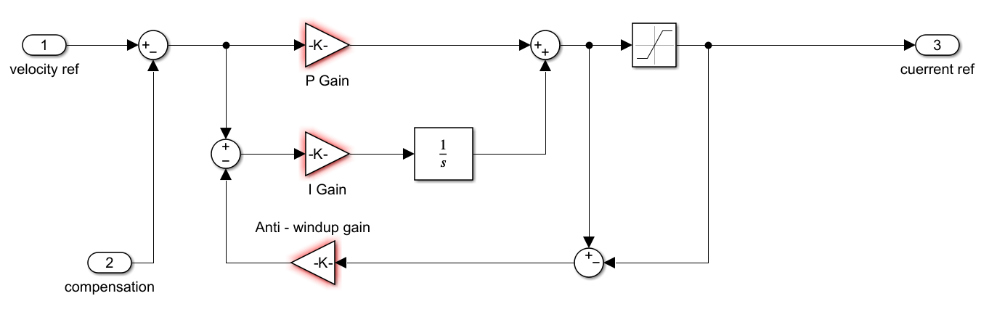

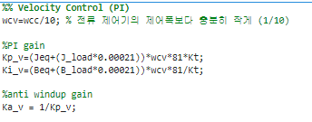
속도제어기 (PI)
정리된 운동방정식
$$K_{T} I_{a}(s)=J_{eq}s{\dot{Θ}}_{M}+{ B}_{eq}{\dot{Θ}}_{M}$$
$$L_{a} s I_{a}\left(s\right)+R_{a}I_{a}\left(s\right)=V_{a}\left(s\right)−{ K}_{e}{\dot{Θ}}_{M}$$
속도 제어기에서도 전류 제어기와 같이 PI제어를 이용함. Saturation 은 -27.3~+27.3 [A]로 설정함.
부하 system을 기준으로 제어기를 설계하여서, 위의 변수 선언과 관련된 부분 위의 식을 이용하여 부하 시스템의 속도제어기를 설계함.
속도제어기의 제어폭 wcs(wcv)는 wcc의 1/10으로 설정 후 실험을 진행함.

Slide 10
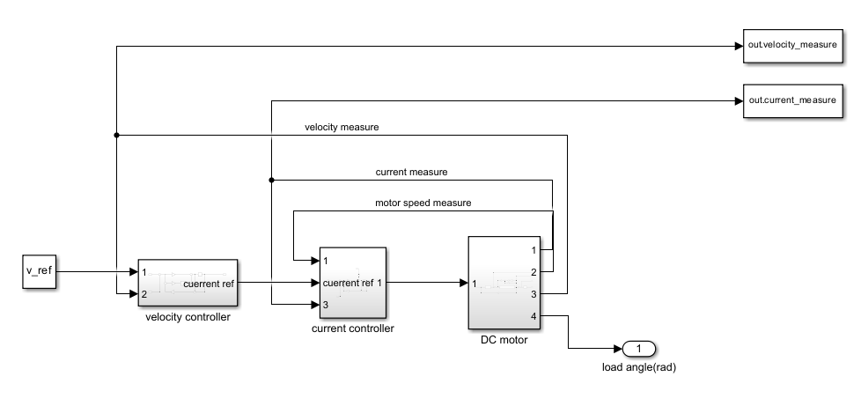
속도제어기 (PI)
위와 같이 subsystem을 구성하여 실험을 진행함.
https:// https://www.ck12.org/book/peoples-physics-concepts/section/9.2/ www.ck12.org/book/peoples-physics-concepts/section/9.2/

Slide 11
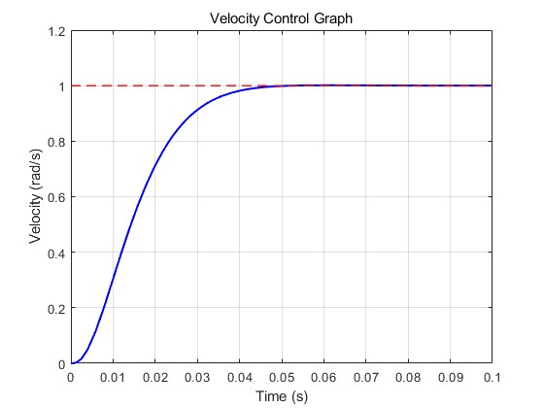
속도제어기 (PI) 실험 2-1
실험 2-1 전류제어기를 설계한 후 1[rad/s]의 속도를 인가할 경우 응답성 확인
3/wcv 인 0.048부분에서 속도 측정값이 0.95로 나타남. 응답속도가 적당한 것을 확인할 수 있음.
정리된 운동방정식
$$K_{T} I_{a}(s)=J_{eq}s{\dot{Θ}}_{M}+{ B}_{eq}{\dot{Θ}}_{M}$$
$$L_{a} s I_{a}\left(s\right)+R_{a}I_{a}\left(s\right)=V_{a}\left(s\right)−{ K}_{e}{\dot{Θ}}_{M}$$

Slide 12
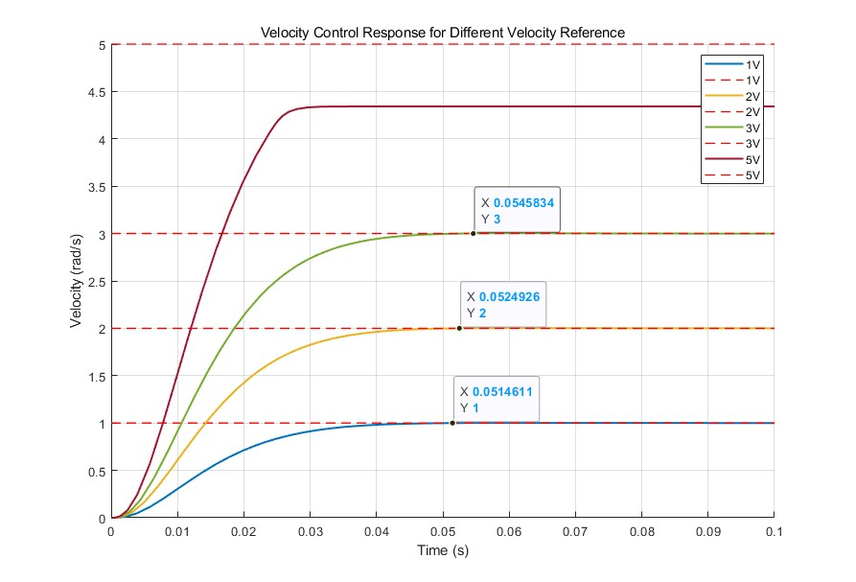
전류제어기 (PI) 실험 2-2
실험 2-1 속도제어기를 설계한 후 3,2,5[rad/s]의 속도를 인가할 경우 응답성 확인 및 분석
3[rad/s] 까지는 안정적으로 응답하는 것을 확인할 수 있음.
5[rad/s]에서는 saturation에 의해 인가 값에 도달하지 못하는 모습을 보임.
정리된 운동방정식
$$K_{T} I_{a}(s)=J_{eq}s{\dot{Θ}}_{M}+{ B}_{eq}{\dot{Θ}}_{M}$$
$$L_{a} s I_{a}\left(s\right)+R_{a}I_{a}\left(s\right)=V_{a}\left(s\right)−{ K}_{e}{\dot{Θ}}_{M}$$

Slide 13
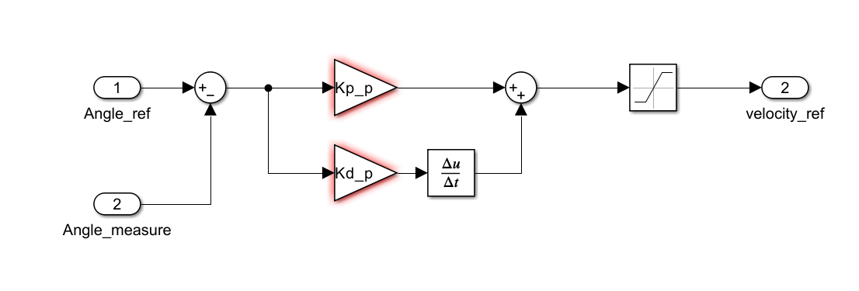

위치 제어기(PD)
DC motor Simulink
위치제어기는 PD제어를 이용하여 설계함. 위치제어기의 제어폭 wcp 는 속도제어기의 제어폭의 1/10으로 설정후 실험을 진행함.
제어기 모델 내부에서는 radian단위를 이용하여 계산하므로, saturatio은 -6140 ~ +6140 [rpm]을 변환하여 -643 ~ +643[rad]으로 설정함.

Slide 14
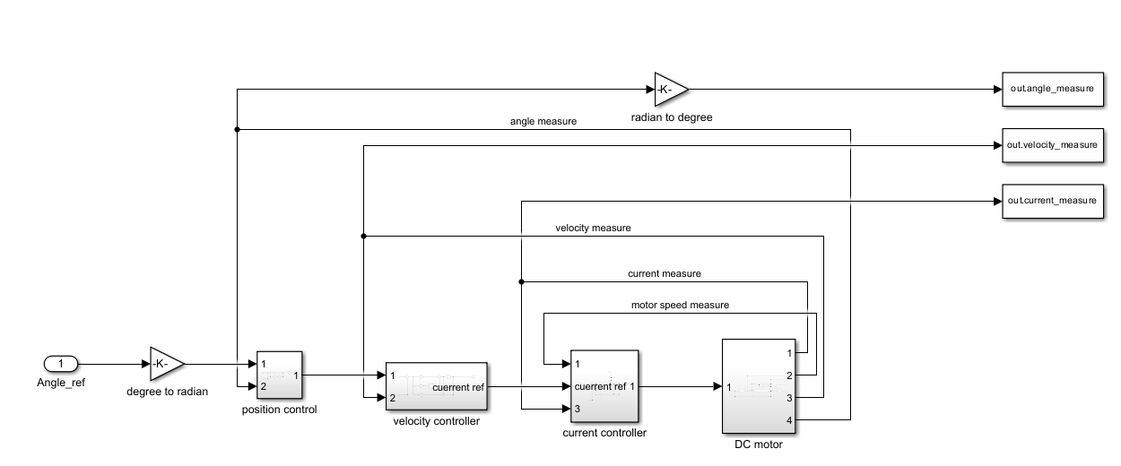
위치 제어기(PD)
Geared motor Simulink
위와 같이 subsystem을 구성하여 실험을 진행함.

Slide 15
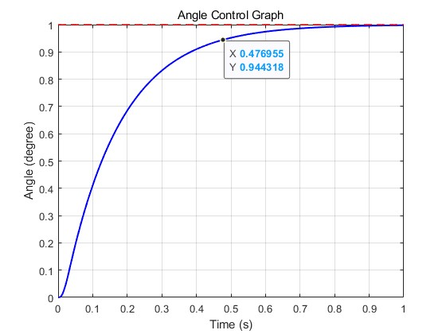
위치제어기 (PD) 실험 3-1
실험 3-1 위치제어기를 설계한 후 1[degree]의 각도를 인가할 경우 응답성 확인
3/wcp 인 0..48부분에서 각도 측정값이 0.95값에 가깝게 나타남. 응답속도가 적당한 것을 확인할 수 있음.
정리된 운동방정식
$$K_{T} I_{a}(s)=J_{eq}s{\dot{Θ}}_{M}+{ B}_{eq}{\dot{Θ}}_{M}$$
$$L_{a} s I_{a}\left(s\right)+R_{a}I_{a}\left(s\right)=V_{a}\left(s\right)−{ K}_{e}{\dot{Θ}}_{M}$$

Slide 16
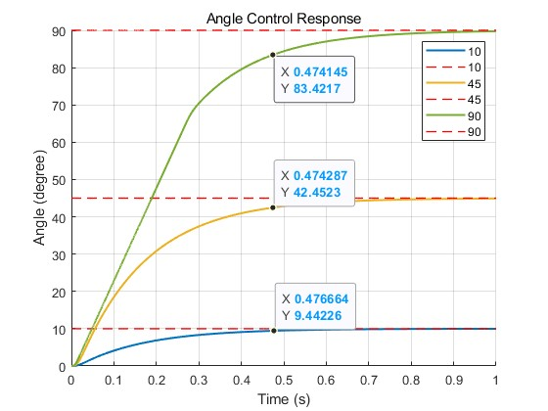
전류제어기 (PD) 실험 3-2
실험 3-1 각도제어기를 설계한 후 10,45,90[degree]의 각도를 인가할 경우 응답성 확인 및 분석
45[degree] 까지는 안정적으로 응답하는 것을 확인할 수 있음.
90[degree]에서는 응답성이 모자른 것을 볼 수 있음. 해당 상황에서는 saturation에 의해 값이 도달하는 속도가 늦어지는 것으로 파악됨.
처음 실험 시간을 0.5로 진행한 경우에는 목표 속도에 도달하지 못하는 모습을 보였음.
정리된 운동방정식
$$K_{T} I_{a}(s)=J_{eq}s{\dot{Θ}}_{M}+{ B}_{eq}{\dot{Θ}}_{M}$$
$$L_{a} s I_{a}\left(s\right)+R_{a}I_{a}\left(s\right)=V_{a}\left(s\right)−{ K}_{e}{\dot{Θ}}_{M}$$

Slide 17
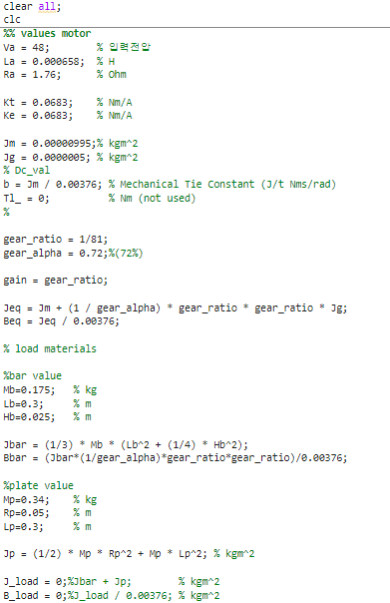
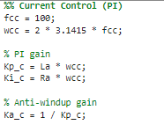
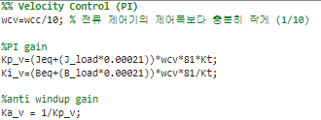

Matlab code
code
실험을 진행하며 순차적으로 제어기 모델구성 후 실험진행을 반복하는 방식으로 코드가 이루어져있음. 실험 진행 후에 plot과 ref값 선언부를 주석처리 후 진행함.

Slide 18
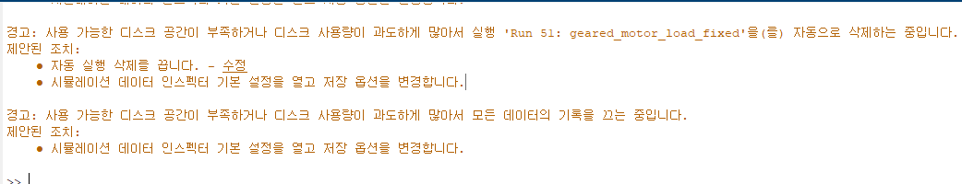
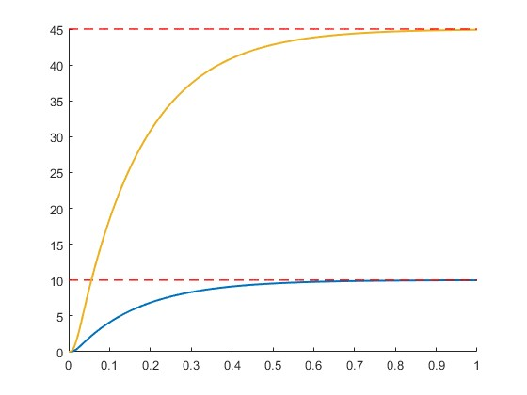
고찰
실험을 진행하며 개인 deskto의 한계를 느끼는 부분이 있었고, 대처방법을 확인할 때, 시간이 오래 소모되었음.

Slide 19
고찰
실험을 진행하며 개인 환경의 한계를 느끼는 부분이 있었고, 대처방법을 확인할 때, 시간이 오래 소모되었음.
실험 과정에서 속도를 speed가 아닌 velocity로 표기하였는데, speed가 더 올바른 표현일 것 같다는 아쉬움이 남음.

Slide 20
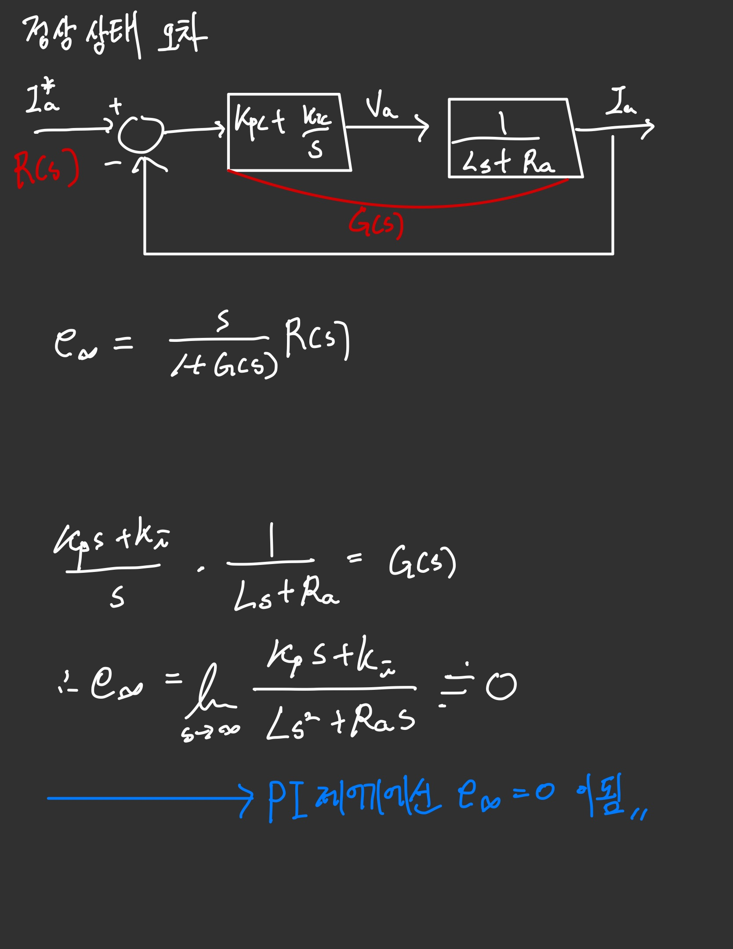
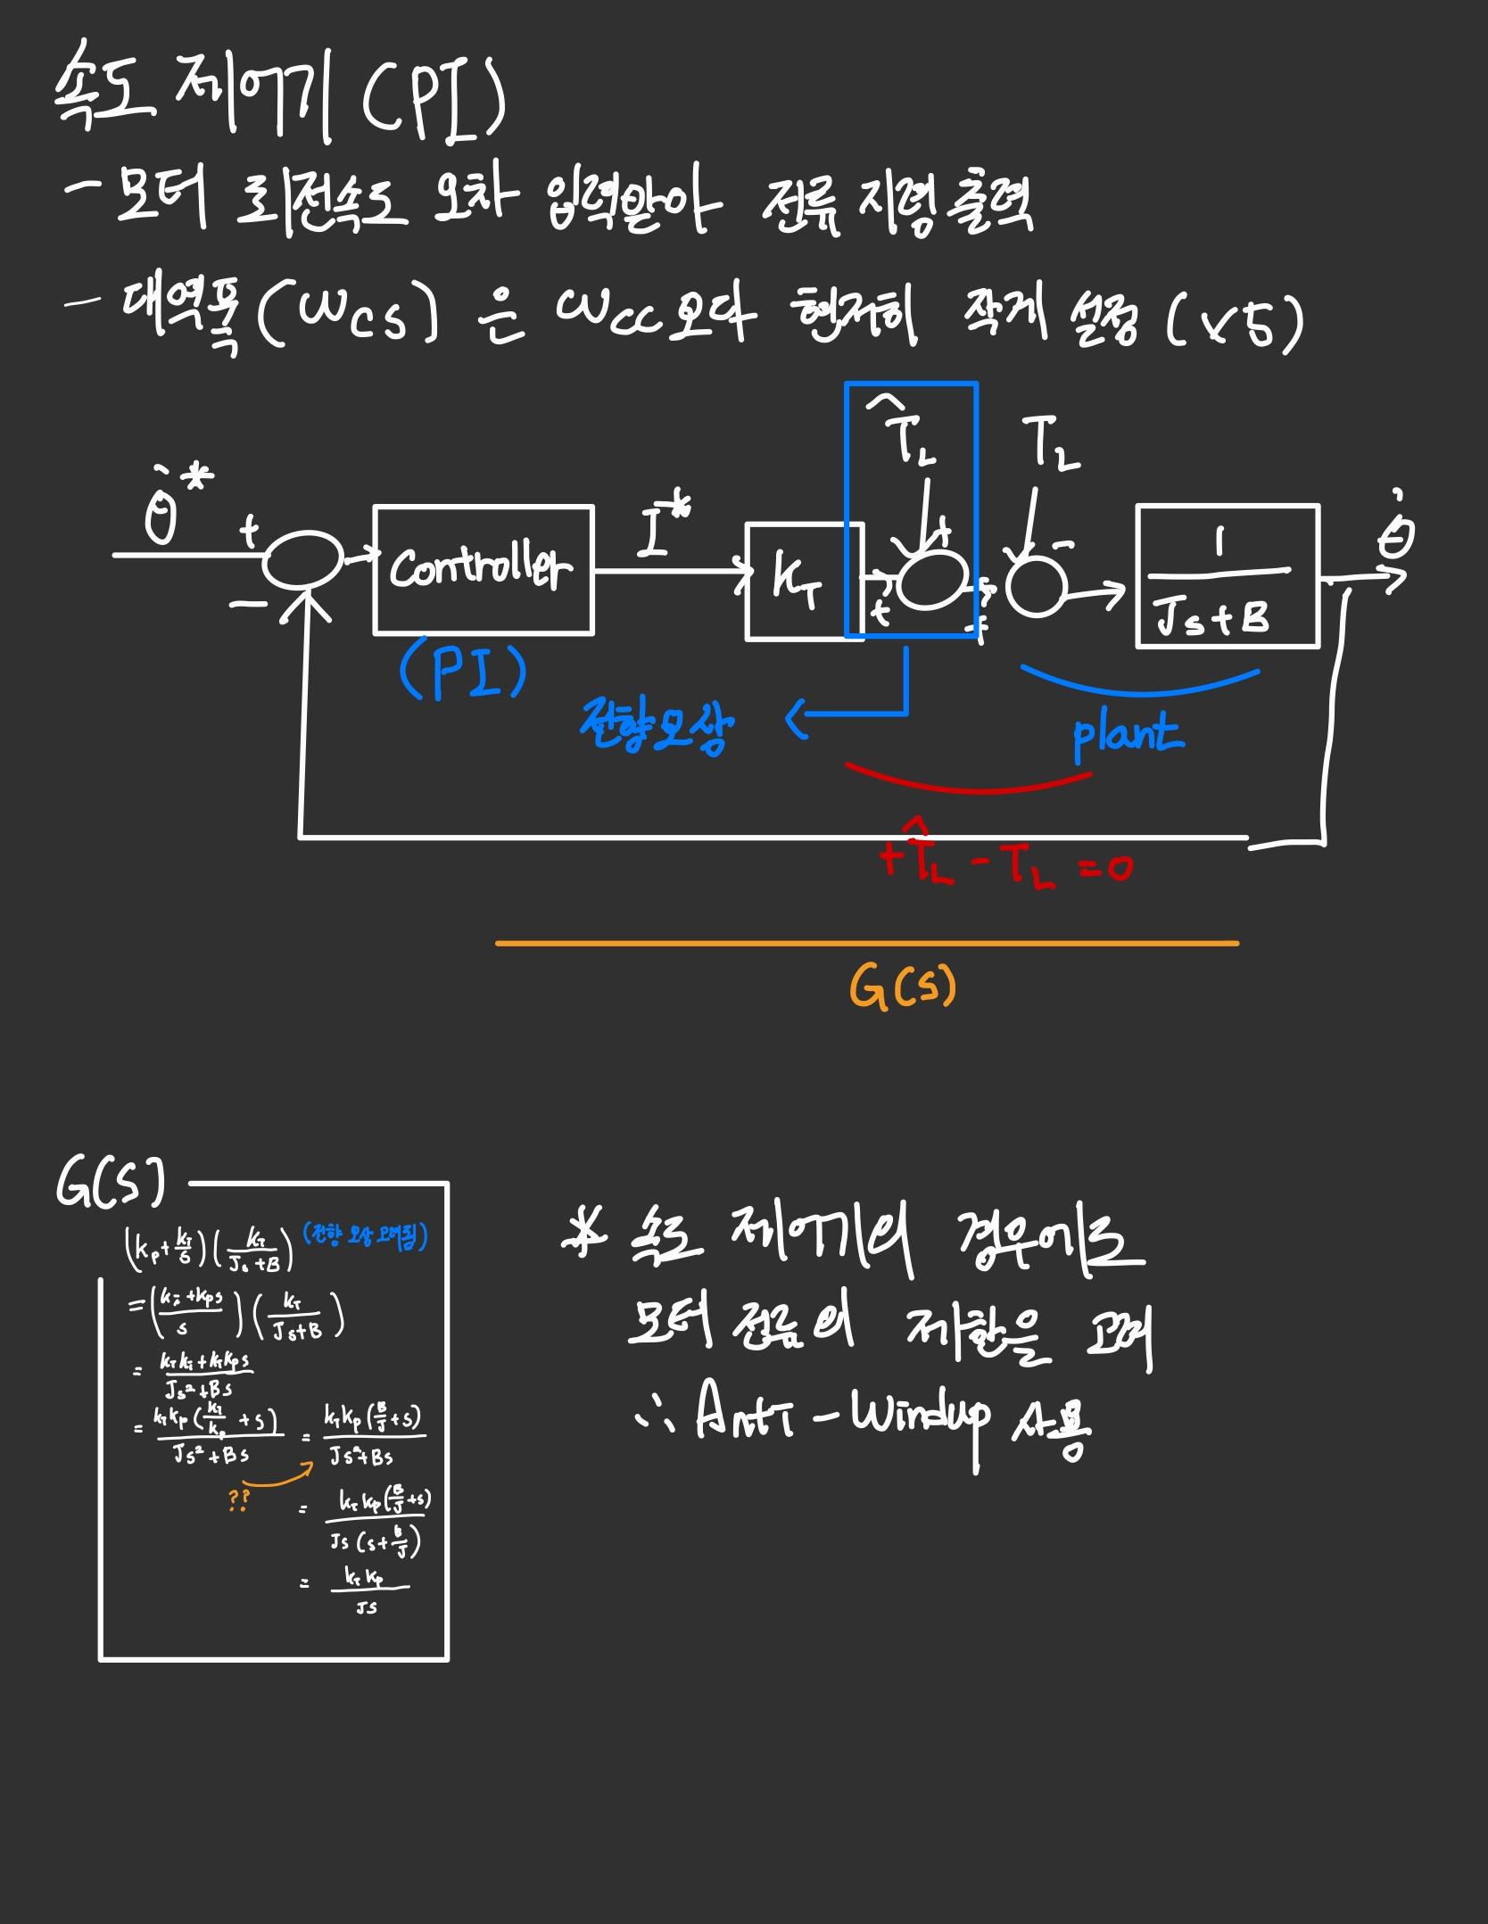
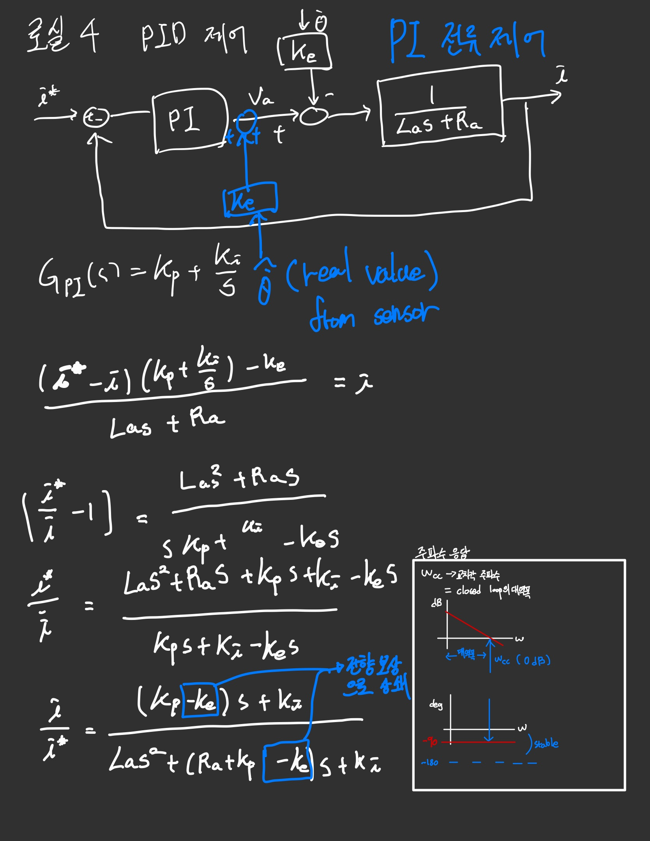
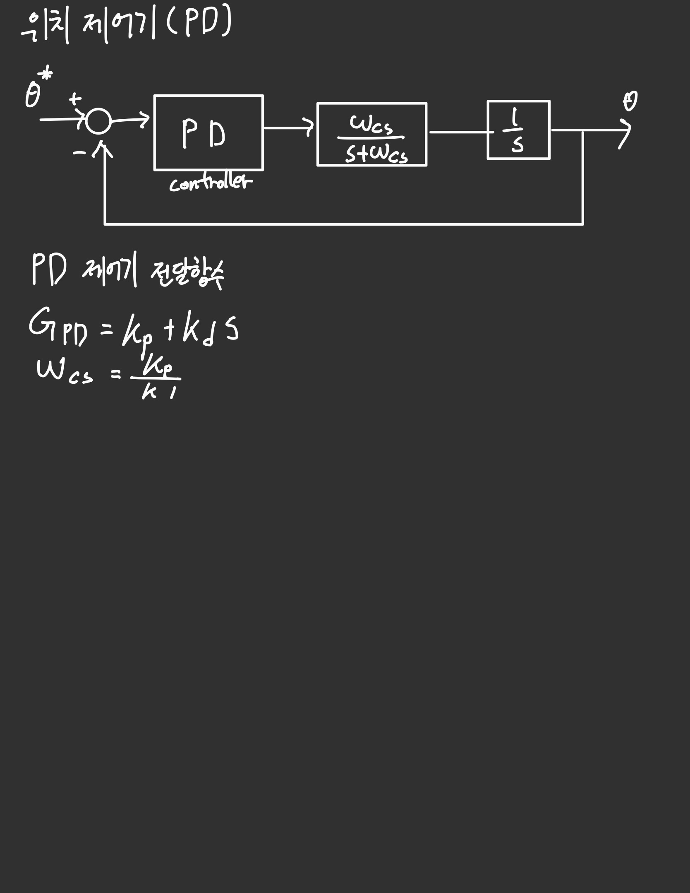
고찰
개인 공부를 진행하며 , 대역폭에 대한 궁금증을 해결하는 과정에서 시간을 많이 소모함. 전류제어기의 이득이 1이 된다 라는 부분의 속도제어기의 대역폭값을 1/10 정도, 적어도 1/5의 값을 설정하고 실험을 진행하거나, 식을 전개할 경우엔 이득을 1 로 보기엔 의미있는 값이 존재할 수 있다는 생각을 함.
실험을 진행하고, 응답성을 확인하는 과정에서 saturation의 역할에 대해 확인하게 되었음. PID제어를 통한 개인 프로젝트에서, 응답성을 최대한 빠르게 하도록 설계 후 오차를 제거하는 과정에서 해당 장의 내용에 도움을 받았고, 실제로 적용해보는 과정에서 더 확실한 모델링을 할 수 있게 됨.

